Slide 1
openHAB2를 사용한
MQTT 기반 엣지 컴퓨팅
순천향대학교
이한범, 강다현, 김상현, 이상정

Slide 2
1. 서론

2. 관련 연구
# 목차
MQTT
openHAB2
Node-Red
INDEX

openHAB2를 사용한 MQTT기반 엣지컴퓨팅
3. 구성도 및 시나리오
시나리오
전체 구성도
메시지 다이어그램
4. 구현 및 테스트
➔
5. 결론

Slide 3
# About Us
1. 서론
_________________________________________________________
클라우드 컴퓨팅을 적용한 IoT 환경 내에서 서비스되는 디바이스 수 증가하는 추세
- 디바이스 수의 증가로 서비스, 데이터 송수신 지연이라는 문제점 대두
<참고자료 추가>
엣지 컴퓨팅이라는 대안 적용
- 디바이스가 위치한 엣지 단에서 서비스를 수행하여 신속한 서비스를 수행
Notes:
요즘 IoT 조낸 많이 씀
근데 서버에 비해 디바이스 수 조낸 많아짐
그래서 엣지에서 조낸 빠르게 처리해서 통신부하 줄이는 엣지컴퓨팅 등!장!
IoT 환경에서 킹갓취급을 받는 MQTT랑 듣보 openHAB2를 사용해서 킹갓 엣지컴퓨팅을 구현했는데 한번 잡숴보쉴?

Slide 4
# About Us
1. 서론
_________________________________________________________
엣지 컴퓨팅을 MQTT 프로토콜과 홈 오토메이션 오픈 소스인 openHAB2를 사용하여 설계 및 구현
openHAB2라는 오픈소스를 사용하여 엣지 컴퓨팅 구현 시도
Node-Red를 사용하여 사용자의 요구에 걸맞는 서비스 구성 및 등록
IoT 게이트웨이 상에서 동작하는 openHAB2를 통해 서비스 동작
IoT 서비스 전체 구성
연결 된 디바이스
IoT 게이트웨이
IoT 플랫폼
Notes:
요즘 IoT 조낸 많이 씀
근데 서버에 비해 디바이스 수 조낸 많아짐
그래서 엣지에서 조낸 빠르게 처리해서 통신부하 줄이는 엣지컴퓨팅 등!장!
IoT 환경에서 킹갓취급을 받는 MQTT랑 듣보 openHAB2를 사용해서 킹갓 엣지컴퓨팅을 구현했는데 한번 잡숴보쉴?

Slide 5



# About Us
2. 관련 연구
_________________________________________________________
MQTT
openHAB2
Node-Red
Message Queuing Telemetry Transport
경랑의 메시지 프로토콜
브로커를 통해 메시지를 전달하는
발행 / 구독 모델
Open Home Automation Bus 2
자바 기반 홈 오토메이션 솔루션
여러 표준들과 연동하여 동작 가능
엣지에서 동작하며, 다운로드한
서비스를 실행
Node.js 기반 IoT 시각화 응용개발
웹 브라우저 상에서 서비스 구성
사용자가 원하는 서비스를 구성

Slide 6







# About Us
3. IoT 서비스 시나리오
_________________________________________________________
IoT Platform
제조회사 : 디바이스 등록
제조회사는 제조한 디바이스의 정보를 IoT 플랫폼 상에 등록.
디바이스의 MAC주소와 게이트웨이의 MAC 주소를 IoT 플랫폼의 웹 인터페이스를 통해 등록
등록된 디바이스는 IoT 플랫폼 상의 디바이스 메타 정보 저장소에 저장함
Registration Device
Web Interface
Device Meta
Info Repository
Data Query
Manufacturer
IoT Gateway
Registration
Service
openHAB2
Service Script
Device
Management
Device
Info Repository
Engineer
Device Monitoring
Device
Monitoring
Control
...
Actuator1
Sensor1
SensorN
Farmer
Notes:
시각적으로 표시

Slide 7
# About Us
3. IoT 서비스 시나리오
_________________________________________________________
IoT Platform
디바이스 설치
IoT 게이트웨이에서는 플랫폼으로 부터 주기적으로 디바이스 메타 정보를 다운로드 받음.
디바이스는 플랫폼까지 거치지 않고, 게이트웨이 상의 디바이스 정보 저장소로 부터 디바이스가 등록된 디바이스인지 확인
Registration Device
Web Interface
Device Meta
Info Repository
Data Query
Manufacturer
IoT Gateway
Registration
Service
openHAB2
Service Script
Device
Management
Device
Info Repository
Engineer
Device Monitoring
Device
Monitoring
Control
...
Actuator1
Sensor1
SensorN
Farmer

Slide 8
# About Us
3. IoT 서비스 시나리오
_________________________________________________________
IoT Platform
IoT 플랫폼 상에서 서비스 구현
엔지니어는 사용자가 원하는 서비스를 IoT 플랫폼 상의 Node-Red를 사용하여 구성
서비스 다운로드
구성된 서비스는 게이트웨이에 전송하며, 전송받은 서비스 스크립트를 게이트웨이 상의 openHAB2를 사용하여 구동
Registration Device
Web Interface
Device Meta
Info Repository
Data Query
Manufacturer
IoT Gateway
Registration
Service
openHAB2
Service Script
Device
Management
Device
Info Repository
Engineer
Device Monitoring
Device
Monitoring
Control
...
Actuator1
Sensor1
SensorN
Farmer

Slide 9
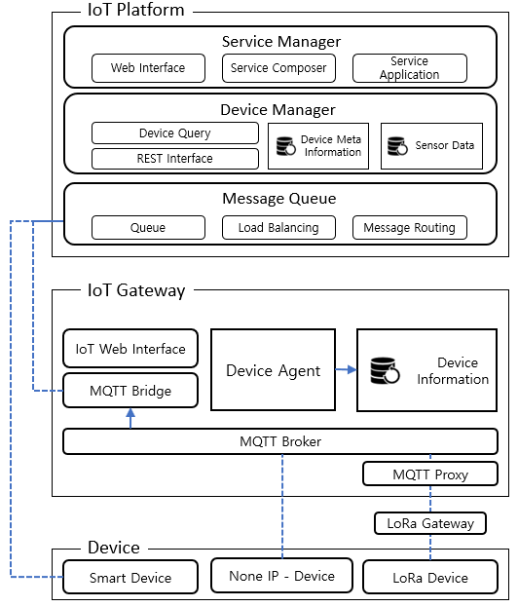
# About Us
3. 전체 구성도
_________________________________________________________
IoT 플랫폼
디바이스 정보 저장 관리
실시간 데이터 저장관리
서비스 구성 및 제공
IoT 게이트웨이
디바이스 & IoT 플랫폼 간 주기적 통신
디바이스 정보 저장
모니터링 및 제어 서비스
구성 된 서비스 다운로드 및 실행
디바이스
센서, 액츄에이터를 연결
수집된 데이터 전달

Slide 10
# About Us
3. 전체 구성도 : 디바이스
_________________________________________________________
스마트 디바이스
<설명추가>
None-IP 디바이스
LoRa 디바이스

Slide 11
# About Us
3. 전체 구성도 : IoT 게이트웨이
_________________________________________________________
디바이스 에이전트
디바이스 초기화 메시지 발행, 수신
서비스 스크립트 등록 관리
디바이스 정보 저장소
IoT 플랫폼으로 부터 디바이스 정보를 가져오는 저장소
openHAB2
openHAB2를 통해 제공하는 인터페이스
디바이스 모니터링 및 제어 ( IoT Web Interface )
다운로드 받은 스크립트를 통한 서비스 수행
MQTT Bridge
IoT 플랫폼 – IoT 게이트웨이 사이에서 MQTT 브로커간 데이터를 주고받기 위한 연결

Slide 12
# About Us
3. 전체 구성도 : IoT 플랫폼
_________________________________________________________
메시지 큐
IoT 플랫폼 – IoT 게이트웨이 간 MQTT 브로커 연결
디바이스 매니저
디바이스 메타 정보 저장소 : 디바이스 정보 저장
디바이스 쿼리 : 디바이스 등록 여부 판단
센서 정보 저장소 : 수집된 센서 데이터 저장
서비스 매니저
웹 인터페이스 : 디바이스 정보 등록
서비스 구성자 (Node-Red) : 서비스 구성 및 배포

Slide 13
# About Us
3. 디바이스 등록 절차
_________________________________________________________
등록절차 순서대로
새로운 디바이스 설치
디바이스, 게이트웨이의 MAC 주소 전송
디바이스 등록 여부에 따라 디바이스 ID, 센서 종류에 대한 정보를 플랫폼으로 부터 얻어냄
센서 정보, 게이트웨이 ID는 IoT 플랫폼에 저장
얻어낸 ID, 센서종류를 통해 토픽을 구성하고, 해당 토픽을 통해 데이터 수집 및 액츄에이터 제어.
Notes:
1슬라이드에서 내용 대략적으로 설명
2슬라이드에서 구성되는 토픽구조 설명
3슬라이드에서 실제로 저장되는 데이터 구조 이미지 추가

Slide 14
# About Us
3. 서비스 등록 절차
_________________________________________________________
등록절차 순서대로
사용자가 작성한 서비스를 선택
서비스 다운로드
다운로드 받은 서비스의 상태메시지를 전송하여, 정상 동작하는지 확인
- 5) 정상 동작하지 않았을 시, 오류보고
Notes:
1슬라이드에서 내용 대략적으로 설명
2슬라이드에서 구성되는 토픽구조 설명
3슬라이드에서 실제로 저장되는 데이터 구조 이미지 추가

Slide 15
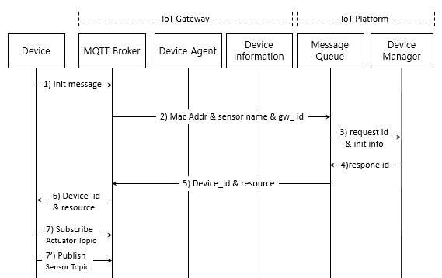
# About Us
3. 디바이스 등록 절차
_________________________________________________________
흠
Notes:
1슬라이드에서 내용 대략적으로 설명
2슬라이드에서 구성되는 토픽구조 설명
3슬라이드에서 실제로 저장되는 데이터 구조 이미지 추가

Slide 16
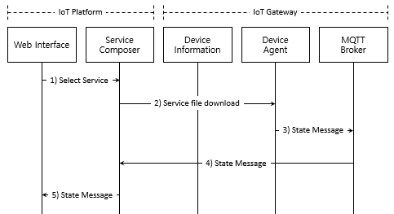
# About Us
3. 서비스 등록 절차
_________________________________________________________
냠
Notes:
1슬라이드에서 내용 대략적으로 설명
2슬라이드에서 구성되는 토픽구조 설명
3슬라이드에서 실제로 저장되는 데이터 구조 이미지 추가

Slide 17
# About Us
4. 구현 및 테스트
_________________________________________________________
디바이스 스펙
Notes:
실제 센서가 아닌 테스팅 데이터로 진행하였다고 설명
Node-Red를 통해 구성한 서비스 이미지
openHAB2 상에서의 모니터링 이미지
상황인지 서비스에 대한 내용을 서술하고, 이미지를 추가
실제 rule 작성 코드를 추가
3슬라이드 정도 사용할 것

Slide 18
# About Us
4. 구현 및 테스트
_________________________________________________________
사용자 웹 로그인 폼 그림
<그림 추가>
Notes:
실제 센서가 아닌 테스팅 데이터로 진행하였다고 설명
Node-Red를 통해 구성한 서비스 이미지
openHAB2 상에서의 모니터링 이미지
상황인지 서비스에 대한 내용을 서술하고, 이미지를 추가
실제 rule 작성 코드를 추가
3슬라이드 정도 사용할 것

Slide 19
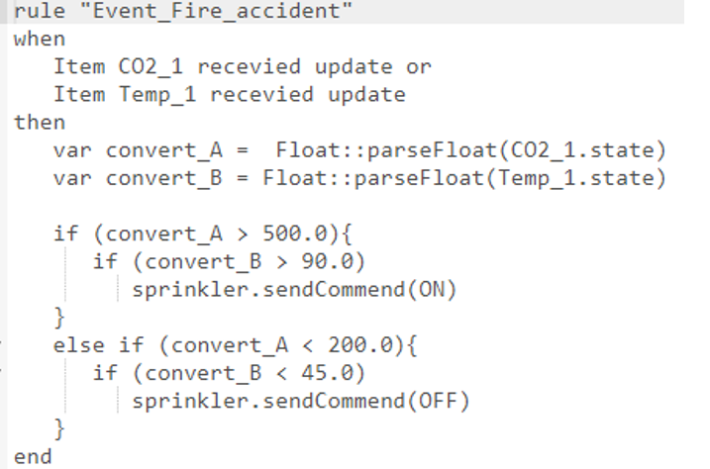
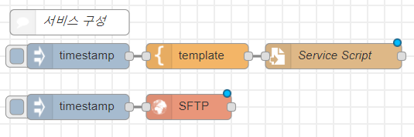

# About Us
4. 구현 및 테스트
_________________________________________________________
< Node-Red 상에서 서비스 구성 >
디바이스에 연결된 센서들을 선택하여 구성
openHAB2가 인식하는 규칙 스크립트를 동적으로 작성
작성된 스크립트는 SFTP로 IoT 게이트웨이에 전송
< 작성되는 규칙 스크립트 >
위 그림은 온도, CO2 센서의 값의 변화에 따라
스프링클러를 자동으로 제어하는 규칙 스크립트에 해당한다.

Slide 20
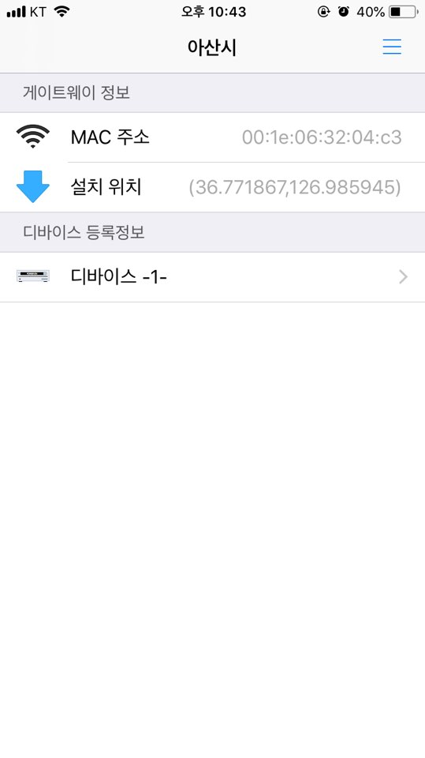
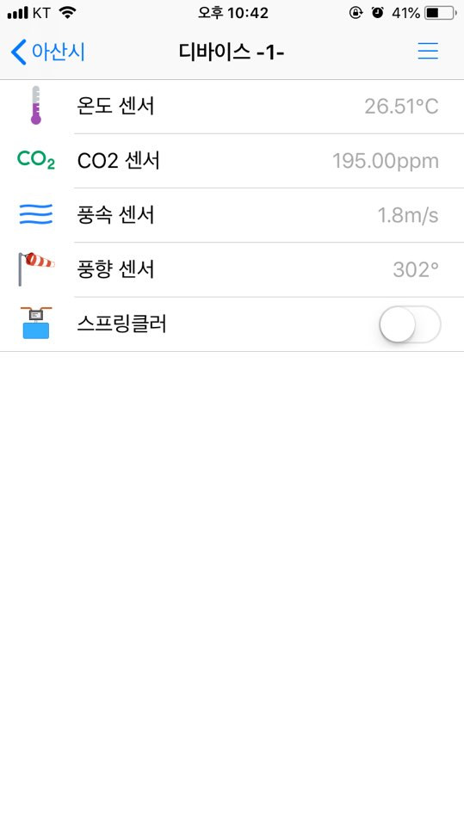
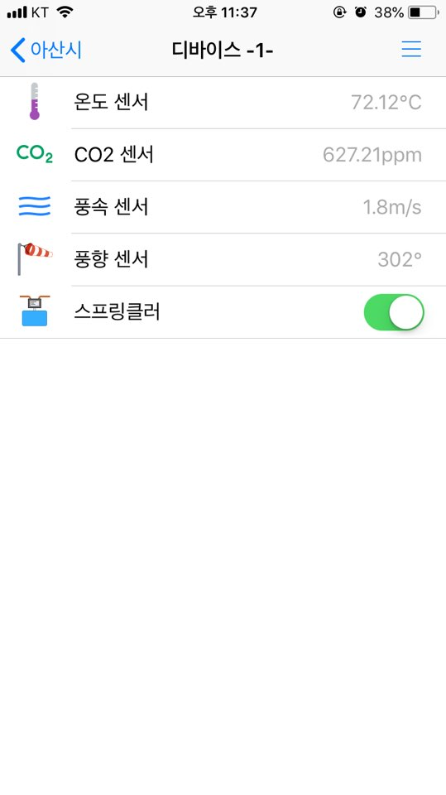
# About Us
4. 구현 및 테스트
_________________________________________________________
< 지역별 등록 정보 UI >
게이트웨이에 연결되어있는 디바이스 정보와
게이트웨이 자체 정보를 UI상에 표시
< 등록된 서비스 동작>
온도, CO2에 따라 자동으로 제어되는 스프링클러

Slide 21
# About Us
5. 결론
_________________________________________________________
MQTT를 기반으로 동작하는 IoT 게이트웨이 상에서 openHAB2로 구현한 엣지 컴퓨팅을 사용해 IoT 시스템을 설계 구현
사용자는 Node-Red를 사용해 서비스를 구성하고, openHAB2 규칙기반 스크립트를 생성하여 서비스를 엣지에서 동작시킴
게이트웨이가 위치한 엣지 단에서 서비스 수행

Slide 22
THANK YOU
# ☺

